Slide 1
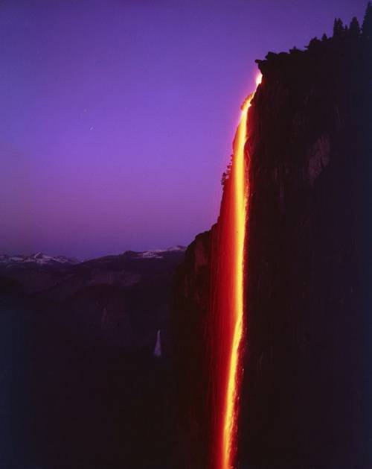


La cascada de fuego
JOSE LUIS

Slide 2
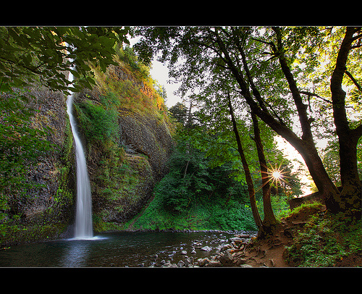

Slide 3

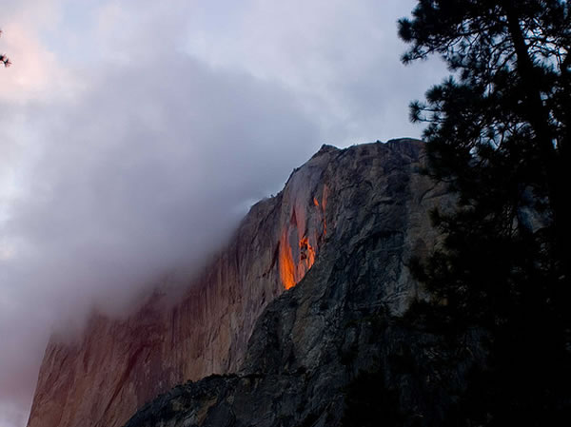
¿Qué es esto?, ¿Se trata de algúna erupción volcánica? ó ¿Hay un incendio en esta montaña? La respuesta no es ninguna de las anteriores.

Slide 4
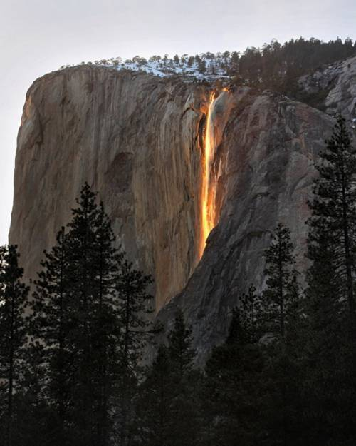

Slide 5
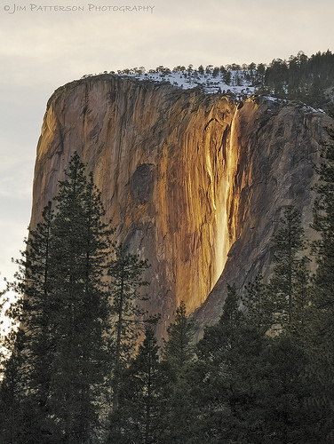
Una combinación mágica de la naturaleza
A veces, los azares de la naturaleza se combinan para crear verdaderos espectáculos visuales. Este es el caso de la cascada llamada Horsetail, o cola de caballo, que fluye desde casi 500 metros de altura en el Parque Nacional de Yosemite, California.
La cascada se nutre principalmente de aguas provenientes de la nieve y el deshielo y por norma general se seca durante el verano y el otoño, volviendo a fluir en invierno y primavera. Hasta aquí todo es bastante normal, una cascada con una caída considerable en un entorno bastante agreste y natural, pero hay algo que hace que la cascada Horsetail sea única en el planeta.

Slide 6
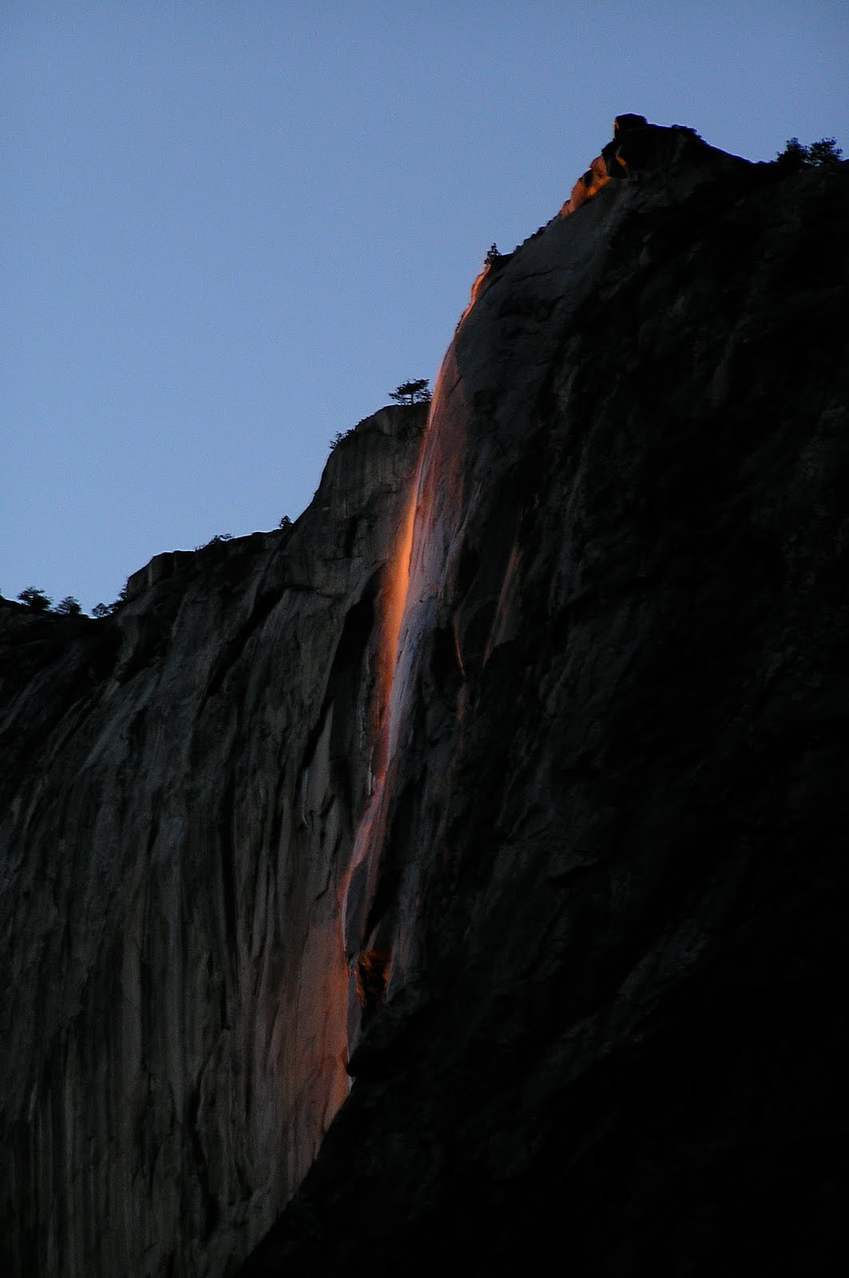

Slide 7

Durante los últimos días de febrero, si se dan las condiciones atmosféricas idóneas, los últimos rayos del sol del atardecer inciden directa y únicamente sobre la cascada, tintándola de tonos anaranjados y rojizos, que contrastan como un río de lava sobre el granito oscuro de la roca.
Centenares de fotógrafos se acercan hasta las faldas de El Capitán, la gran roca desde donde cae la cascada, durante esas fechas a la espera de que se las condiciones idóneas para inmortalizar ese mágico momento, no todos los consiguen ya que en ocasiones hay que esperar varios días para que la catarata de fuego luzca en todo su esplendor.
Bonito ¿Verdad?

Slide 8
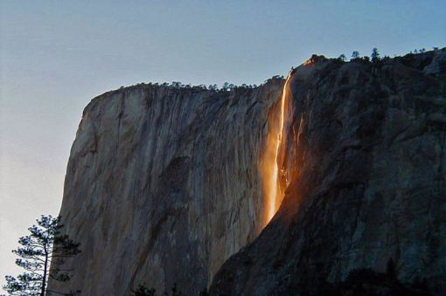

Slide 9

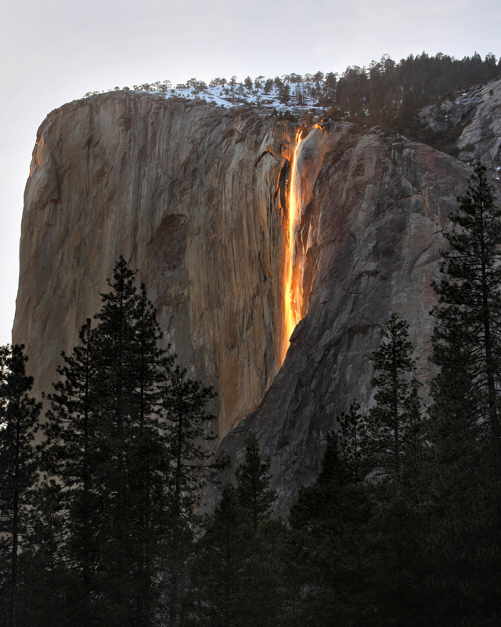
Esta visión es
muy rara y se produce en el Parque Nacional Yosemite en California, USA.

Slide 10

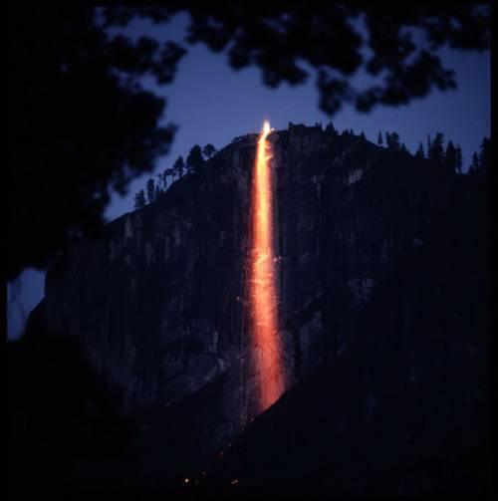
El parque fue declarado « Parque Nacional" en 1890. Tiene una superficie de 1200 km cuadrados. La cascada de fuego se denomina
El Capitán y es realmente espectacular.

Slide 12
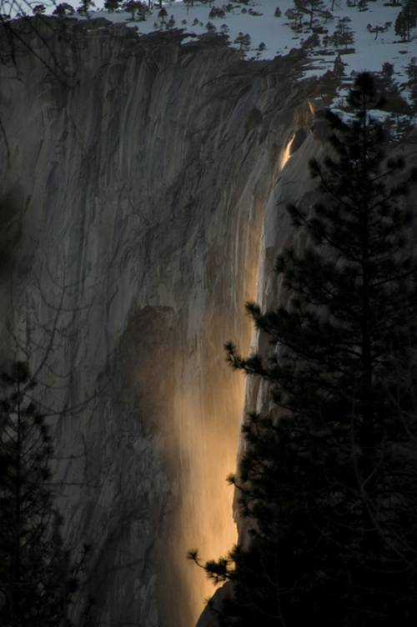
Es muy difícil obtener fotos de este fenómeno, ya que tienen que coincidir varios factores.

Slide 13
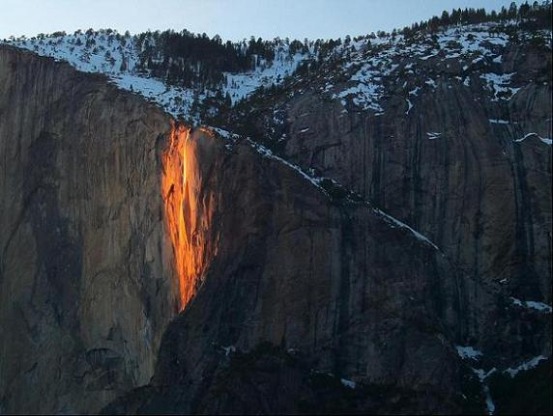

Slide 14
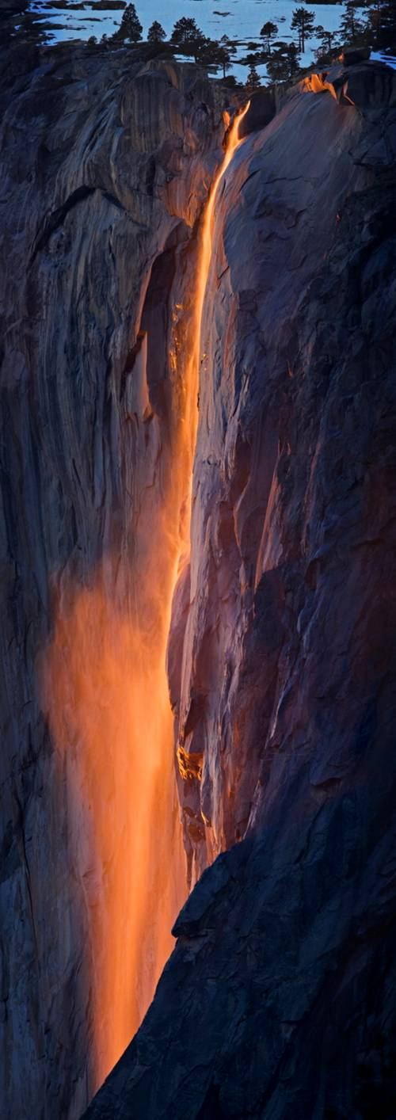
Esta vista espectacular de la cascada se crea por la reflexión de los rayos del sol al incidir con un ángulo específico sobre ella.

Slide 15
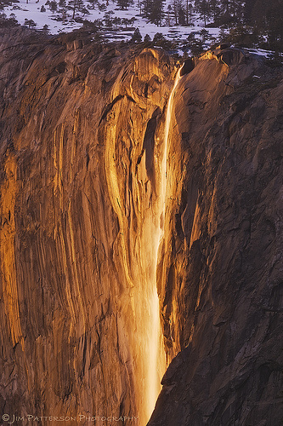
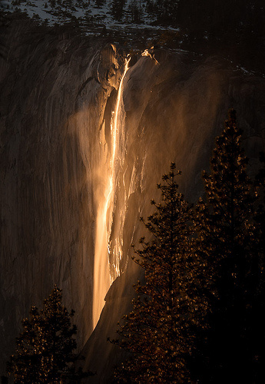

Slide 16

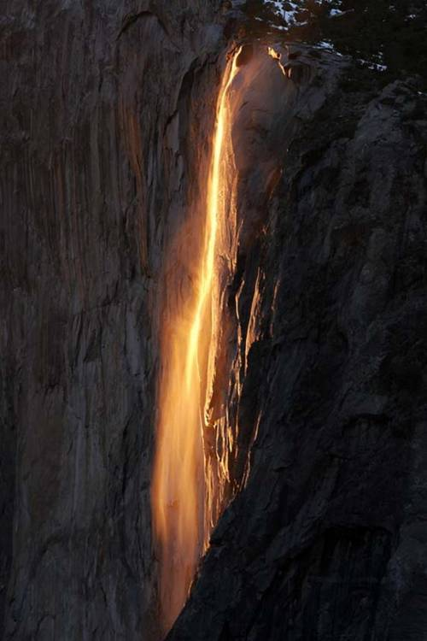
Solamente puede verse durante 2 semanas a finales del mes de febrero. Los fotógrafos deben esperar el momento propicio, a veces durante años, para poder capturar estas imágenes.

Slide 17
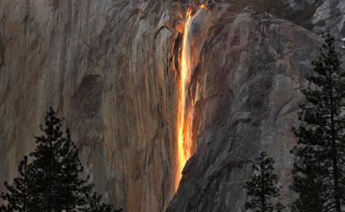

Slide 18
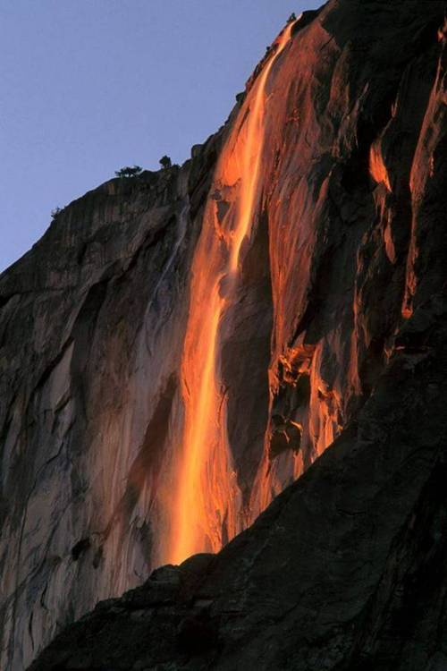
La razón es que esta apariencia depende de varios fenómenos naturales que deben producirse en el mismo momento y contar también con la suerte.

Slide 19
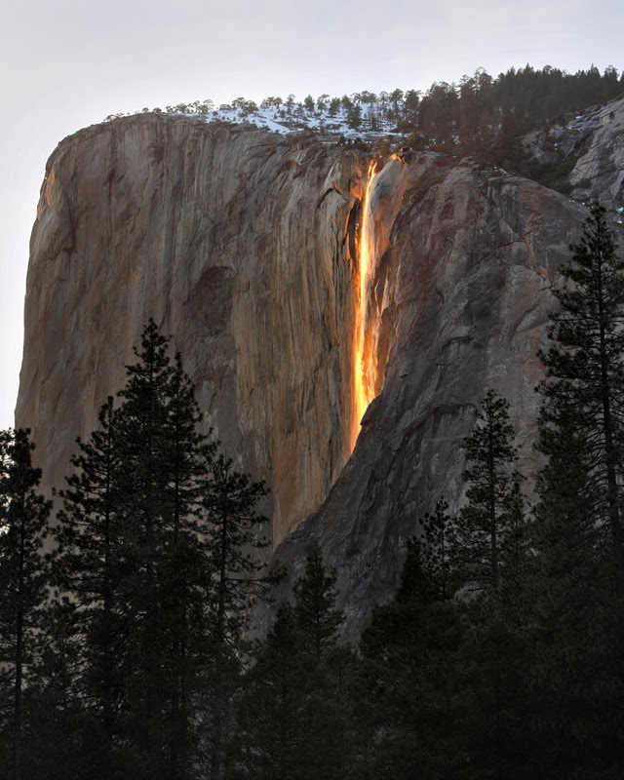

Slide 20
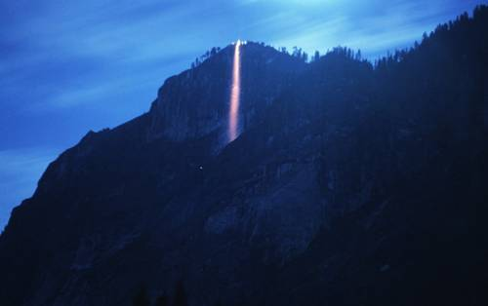
El agua sale de la nieve y del hielo en la cima de la montaña, que funden durante los meses de diciembre y enero.

Slide 21
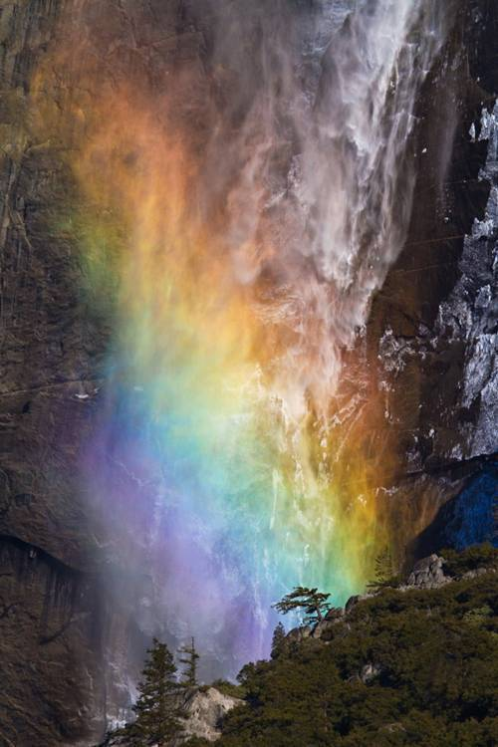
Cuando llega el final de febrero, posiblemente no haya ya suficiente nieve a fundirse.

Slide 22
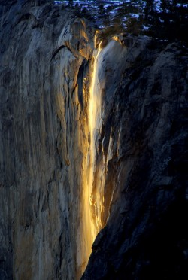
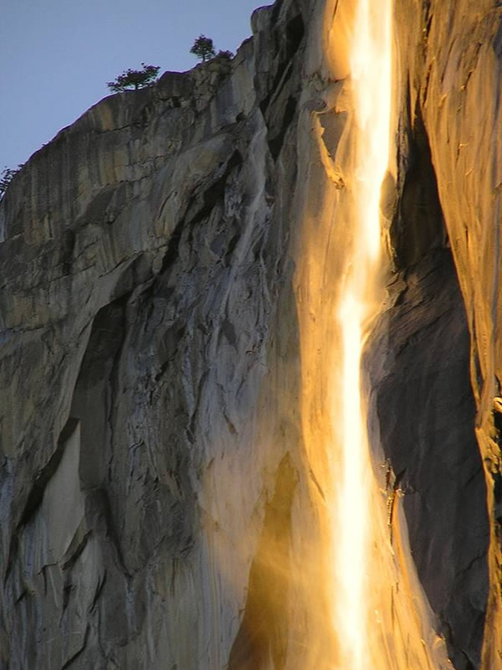

Slide 24
El ángulo de incidencia de los rayos del sol sobre la cascada

Slide 25
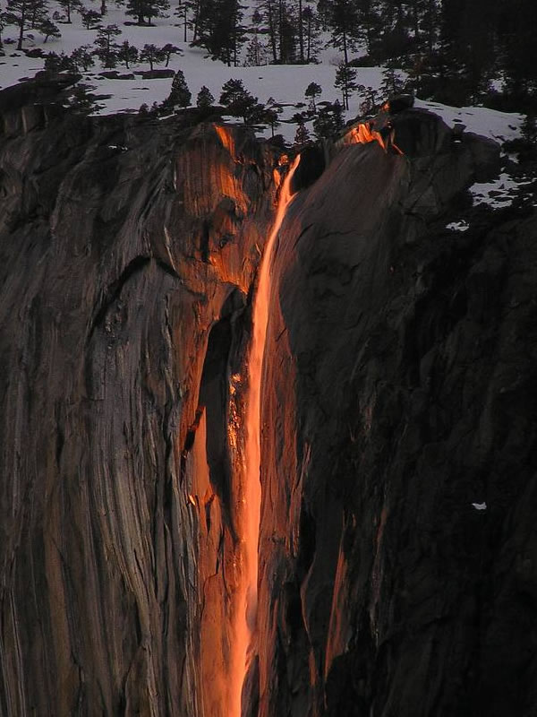

Slide 26
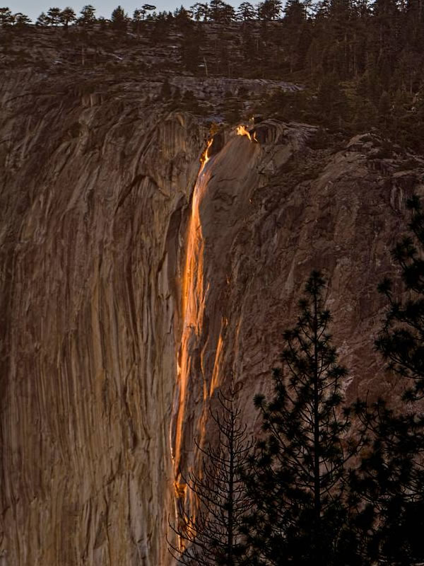
El sol debe estar en una posición exacta en el cielo. Esto se produce solamente en el mes de febrero y durante las cortas horas del crepúsculo (al caer la noche). Si el cielo está cubierto de nubes, no hay nada que hacer.

Slide 27
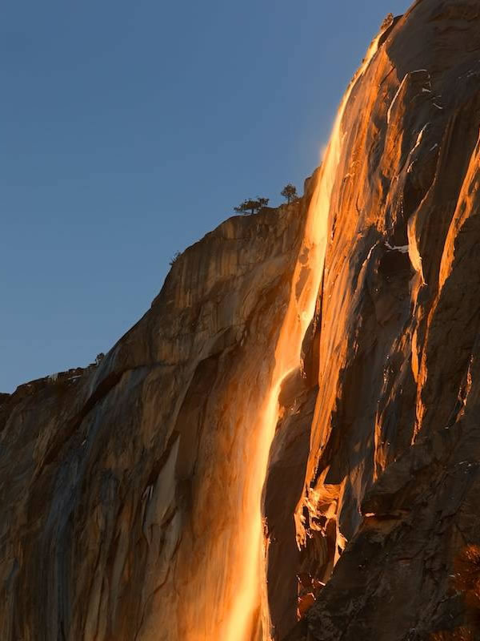

Slide 28
En esta época del año, la temperatura en el Parque Nacional es muy variable y, por tanto, imprevisible, lo que añade dificultad a la obtención de las fotos.

Slide 29
  UN FUERTE ABRAZO QUE TENGAS UN
  BUEN DIA
JOSE LUIS

Slide 30




Accede a la sección que desees desde aquí:
PPS Exclusivos
Dedicatorias | Fechas Especiales | Graciosos | Historia y arte | Lugares | Musicales
Naturaleza y Ciencias | Política | Reflexión | Religiosos | Románticos | Salud
Si deseas recibir pps periódicamente en tu correo electrónico subscríbete aquí:

